Slide 1

Искусственный интеллект
в создании цифровых материалов
и инструментов для работы
с обучающимися с ОВЗ
Из опыта работы учителя ОСЖ
Скрипина Елена Валерьевна
учитель, заместитель директора по УВР
МАОУ «Дмитровская общеобразовательная
школа-интернат для обучающихся с ОВЗ»

Slide 2
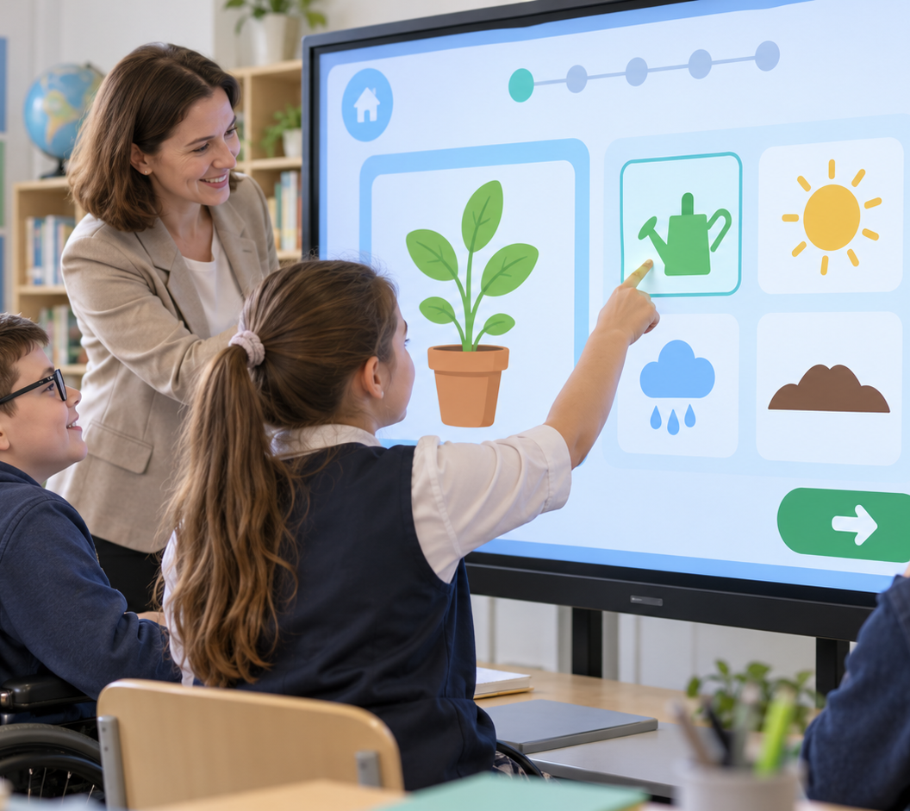
Почему мне понадобились собственные цифровые материалы
обучающимся с ОВЗ часто нужна более простая и наглядная инструкция;
готовый материал не всегда можно быстро изменить под ребёнка или класс;
важны крупные элементы, понятная навигация и минимум лишнего;
ИИ помогает создавать нужный материал быстрее и точнее под педагогическую задачу.
Цифровой материал должен быть живым, а не статичным.
2

Slide 3

Как я использую искусственный интеллект
Педагогическая
задача
Описание
требований
Работа
с ИИ
Проверка
результата
Доработка
и урок
Нейросеть помогает технически реализовать идею, но содержание, педагогическую логику и проверку результата определяет учитель.
3

Slide 4
Что можно создавать с помощью нейросетей для уроков ОСЖ
Браузерные
игры-тренажёры
Адаптированные
тексты
Проверочные
работы
без установки, в один клик
простая инструкция, крупный шрифт
варианты, таблицы, критерии
Памятки
и карточки
Инфографика
и плакаты
Электронные
бланки
пошаговые алгоритмы
наглядность для объяснения
подсчёт и мониторинг
4

Slide 5
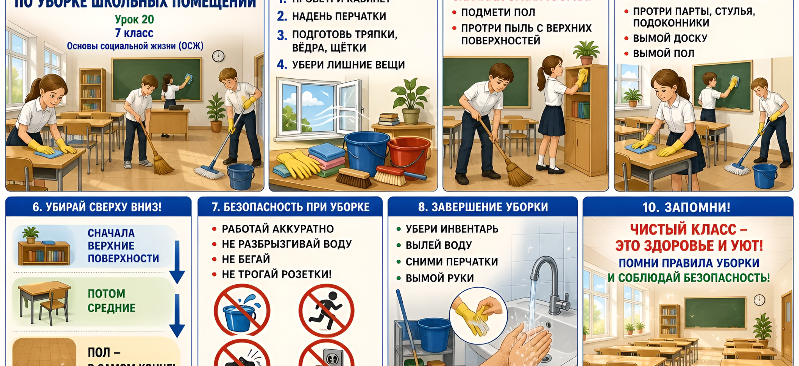
Пример: подробная учебная инфографика
Статичные материалы: плакаты, алгоритмы, практические работы. Их можно использовать на экране и в печатном виде.
5

Slide 6
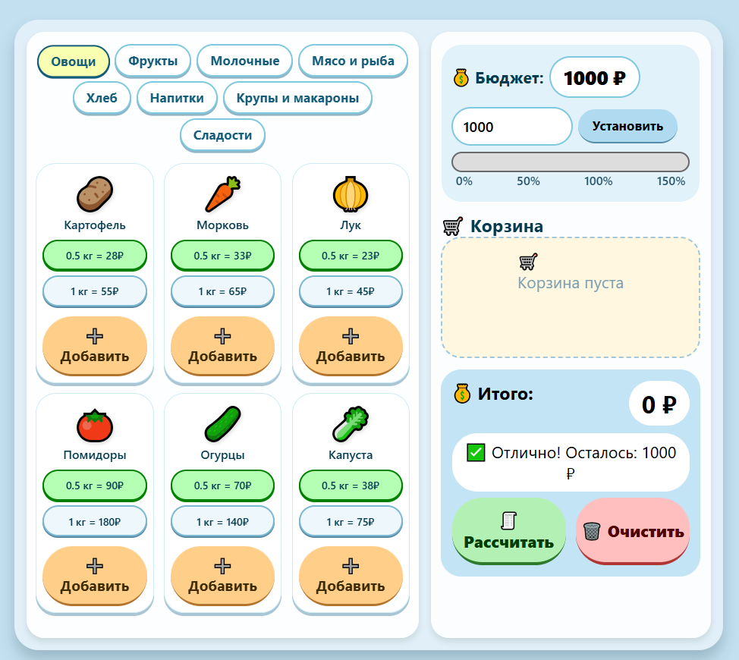
Пример: браузерный тренажёр «Продуктовая корзина»
тема ОСЖ:
покупка продуктов и финансовая грамотность;
8 категорий продуктов, бюджет, корзина и чек;
крупный шрифт, понятные кнопки, без таймеров;
создана в диалоге с нейросетью и доработана под урок.
6

Slide 7
Один тренажёр — разные учебные задачи
5 класс
выбор продуктов для завтрака
6 класс
разнообразие продуктов в рационе
Меняется не технология,
а педагогическая задача.
7 класс
расчёт стоимости покупки
Один цифровой инструмент можно адаптировать новым запросом к ИИ.
8 класс
отбор продуктов для ужина
9 класс
планирование питания семьи
7

Slide 8
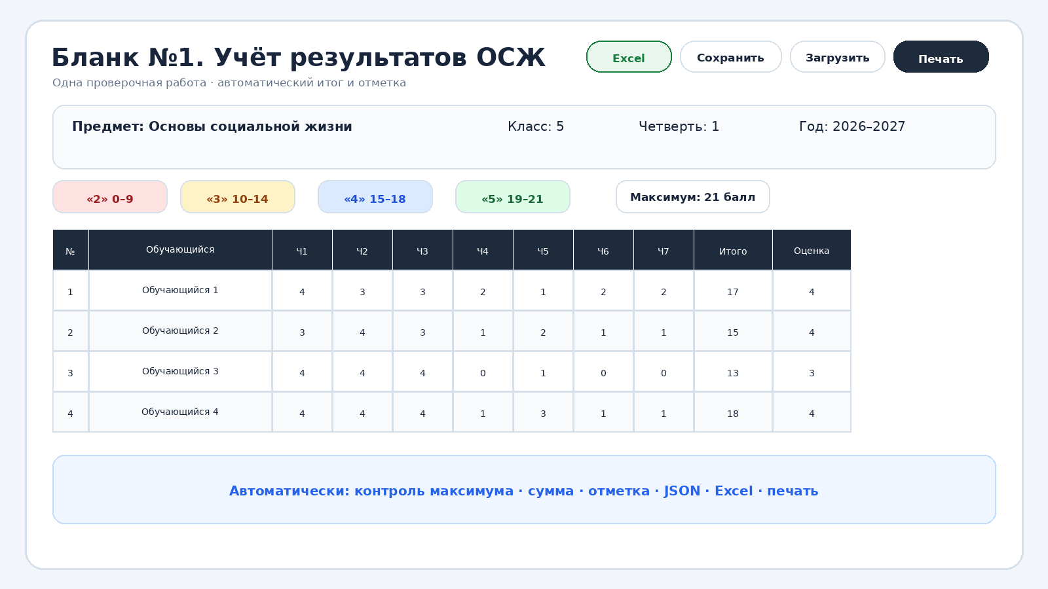
Пример: электронный бланк для проверочной работы
ввод результатов проверочной работы;
автоматический подсчёт баллов;
определение отметки и уровня освоения;
сохранение данных для дальнейшего анализа.
Место для скриншота
Бланка №1
В центре — не оценка ради оценки, а быстрый переход от подсчёта к анализу.
8

Slide 9
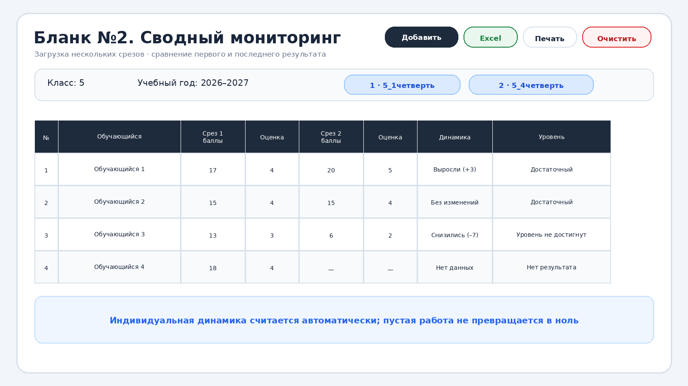
От проверки — к мониторингу результатов
объединение результатов нескольких проверочных этапов;
сводные данные по классу;
индивидуальная динамика обучающихся;
анализ уровня освоения материала;
более наглядная основа для педагогических решений.
Пример: Бланк №2 для сводного учёта и анализа.
9

Slide 10
Как создаются такие инструменты
1
2
3
4
5
Описываю задачу
Получаю первый вариант
Проверяю работу
Формулирую исправления
Использую на уроке
Создание цифрового инструмента — это диалог педагога с ИИ.
10

Slide 11
Практический эффект для учителя
сокращается время технической обработки;
материал быстрее адаптируется под класс;
готовые инструменты можно использовать повторно;
у учителя остаётся больше времени на анализ и поддержку ребёнка.
Обработка одного класса
10–12 обучающихся
25–30 минут вручную
5–7 минут с бланком
11

Slide 12
Что важно помнить при работе с ИИ
ИИ может
создать код, текст, таблицу, структуру, изображение
Учитель должен
определить цель, содержание, уровень сложности
При работе с ОВЗ
нужна обязательная педагогическая проверка
ИИ — технический помощник, а не автор педагогического решения.
12

Slide 13

С чего начать коллегам
1
Выберите одну регулярную задачу
2
Опишите результат простыми словами
3
Получите первый вариант
4
Уточните и исправьте
5
Сохраните удачное решение
Не нужно сразу создавать сложную программу. Часто достаточно одной карточки, одного задания или небольшого тренажёра.
13

Slide 14
Спасибо за внимание!
Искусственный интеллект помогает быстрее воплощать педагогические идеи, но педагогическая ответственность остаётся за учителем.
Скрипина Елена Валерьевна
учитель, заместитель директора по УВР
Контакты / QR-код можно добавить здесь

